Slide 1
PROYECTO:
CLEAN
WAVES
Inés Alonso, María de Taranco y Álvaro Peñarrocha
@proyecto_clean_waves
-1-c

Slide 2
ÍNDICE
¿Por qué usamos Instagram para impulsar el proyecto?
CLEAN WAVES
1
2
2.1
1.1
2.2
1.2
Finalidad del
proyecto
3
¿Quiénes somos?
(Explicación del logo y de la cuenta)
Publicaciones e Historias
Estadísticas de Instagram
(Población, Consumo, Uso en empresas, Amplia difusión,Usuarios, Alcance publicitario, Perfiles de difusión, Historia)
Ventajas
-2-

Slide 3
01
¿Por qué usamos Instagram para impulsar el proyecto?
-3-

Slide 4
¿POR QUÉ INSTAGRAM?
Como adolescentes sabemos el impacto que tienen las redes sociales. Decidimos dar visibilidad a las energías renovables marinas con una cuenta de Instagram, para causar un gran impacto sobre todo en adolescentes.
-4-

Slide 5
ESTADÍSTICAS DE INSTAGRAM
Población
Consumo
Uso en empresas
Amplia difusión
1.1
El 92% de los adolescentes utilizan
Instagram.
Los usuarios de Instagram dedican al menos 1 hora a la plataforma.
Alrededor del 70% de empresas utilizan Instagram para difundir su marca.
El 60% de usuarios siguen a una o más marcas en sus redes sociales.
-5-

Slide 6
ESTADÍSTICAS DE INSTAGRAM
Usuarios
Perfiles de difusión
Alcance publicitario
Historias
1.1
Mil millones de personas usan Instagram al día
El 62% de usuarios se interesa en perfiles de difusión después de ver sus historias
El alcance publicitario es de 849.3 millones de usuarios
Más de 500 millones de personas utilizan las historias
-6-

Slide 7
VENTAJAS
1.2
1
Forma sencilla de acercarse a los usuarios.
2
Gran cantidad de formatos: imágenes, videos, historias…
3
Fomenta la participación de los seguidores.
4
Alcanza más público y de diferentes edades.
5
Posibilidad de asociarse y colaborar con otras cuentas.
-7-

Slide 8
CLEEN WAVES
02
Contenido de la cuenta (publicaciones, historias…)
https://instagram.com/proyecto_clean_waves?utm_medium=copy_link
Enlace de instagram a nuestra cuenta
-8-

Slide 9
Publicación:
¿Quiénes somos?
NUESTRO LOGO
2.1
PUBLICACIÓN EXPLICANDO EL NOMBRE
Explicación del logo y del nombre de la cuenta
En nuestra primera publicación queríamos dar a conocer el nombre de la cuenta y cómo se nos había ocurrido.
-9-

Slide 10
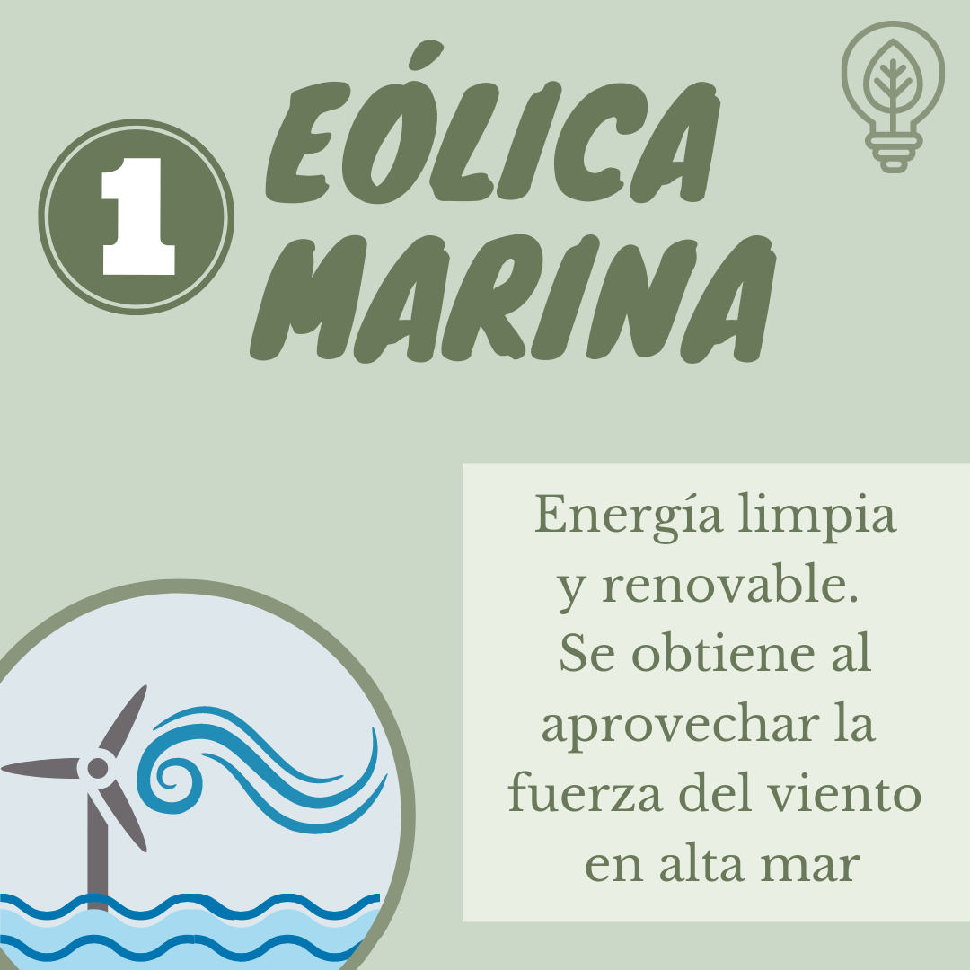
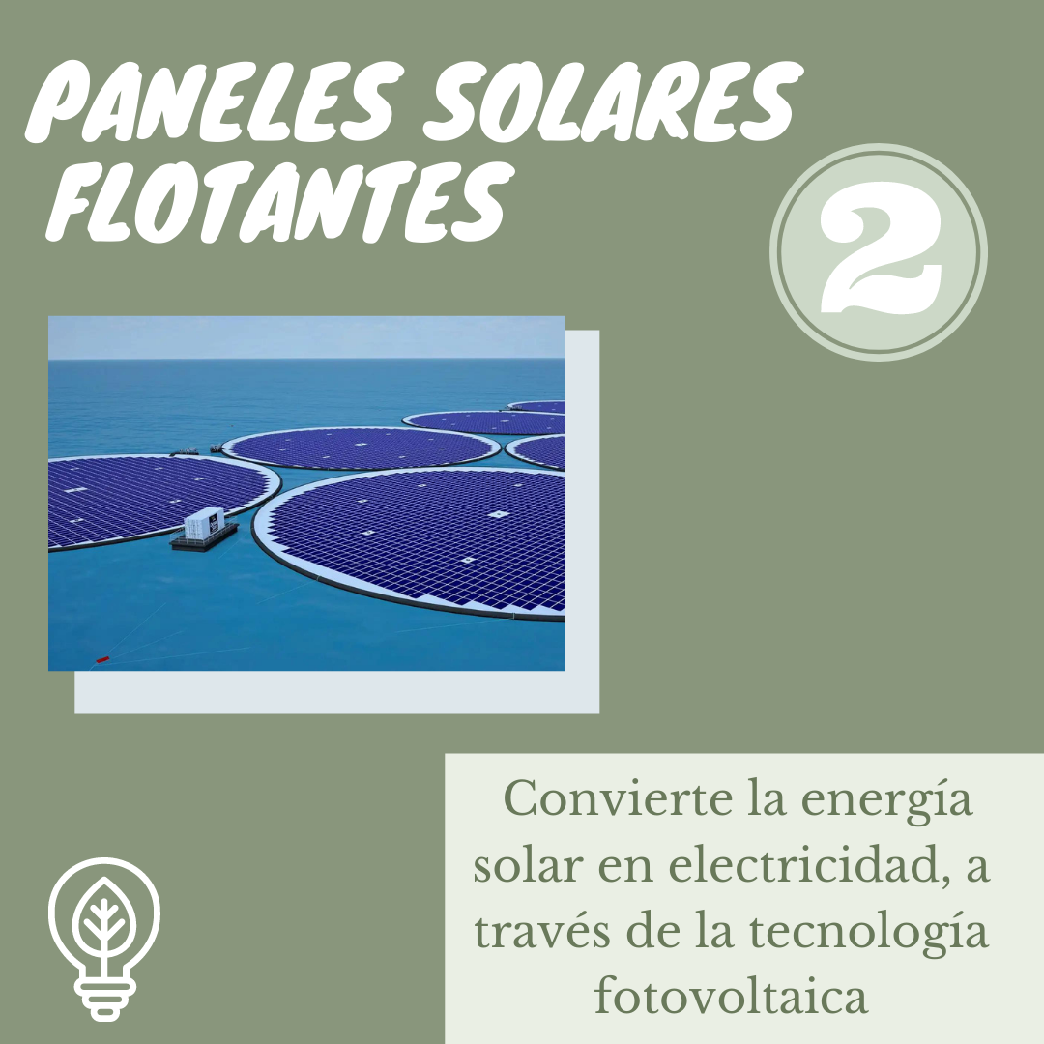
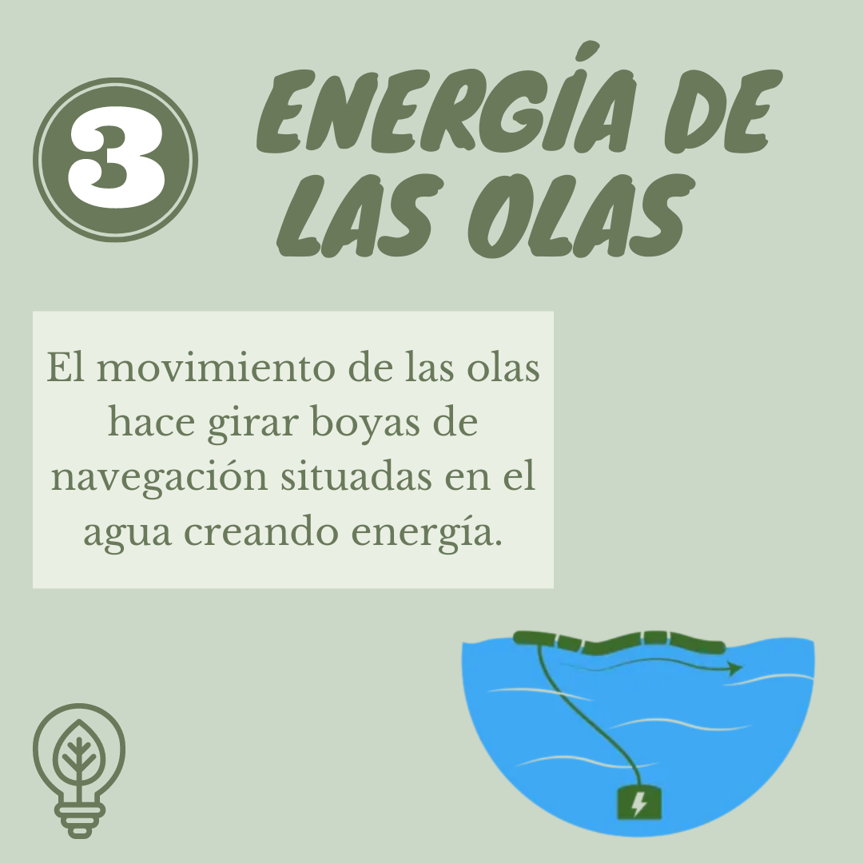
2.2
Nuestra primera publicación:
Aquí explicamos los diferentes tipos de energías renovables marinas brevemente.
-10-

Slide 11
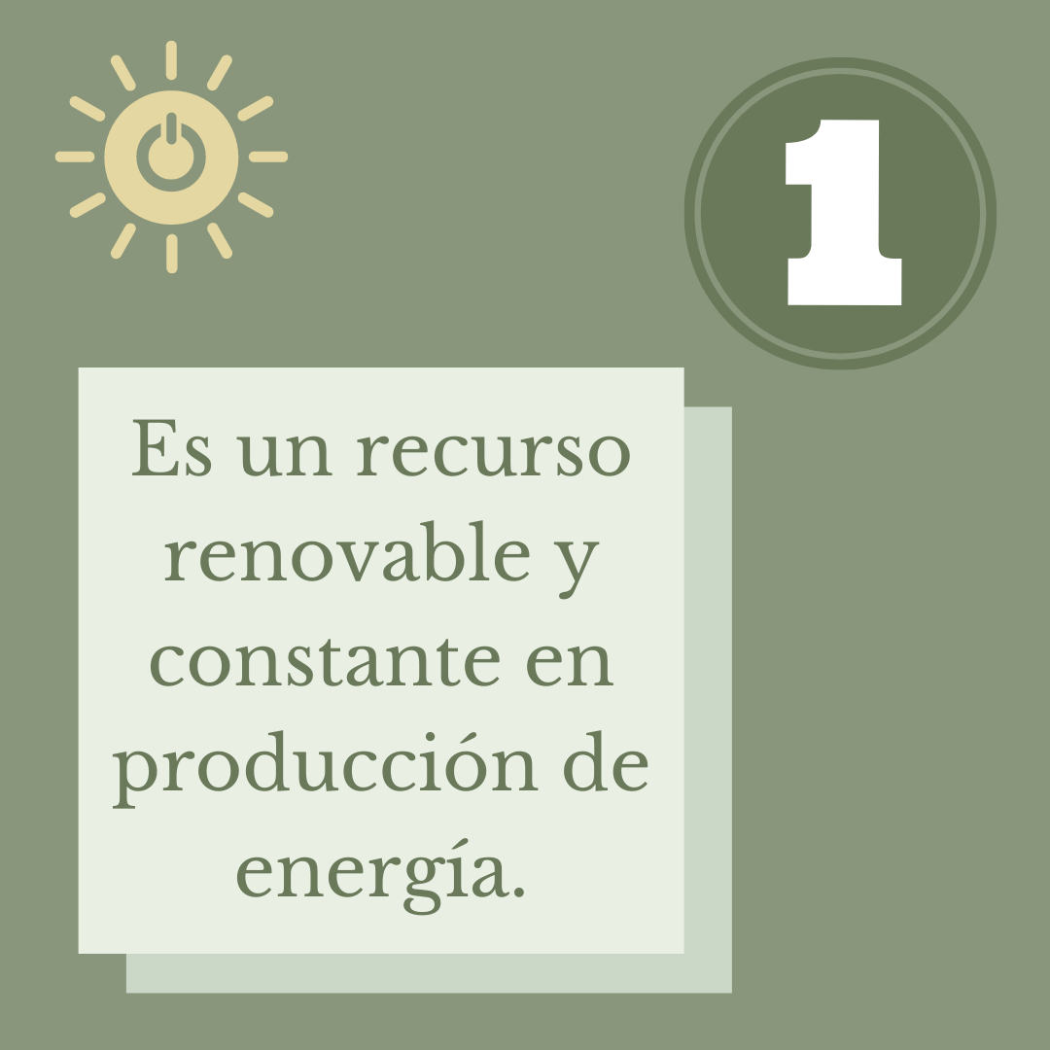
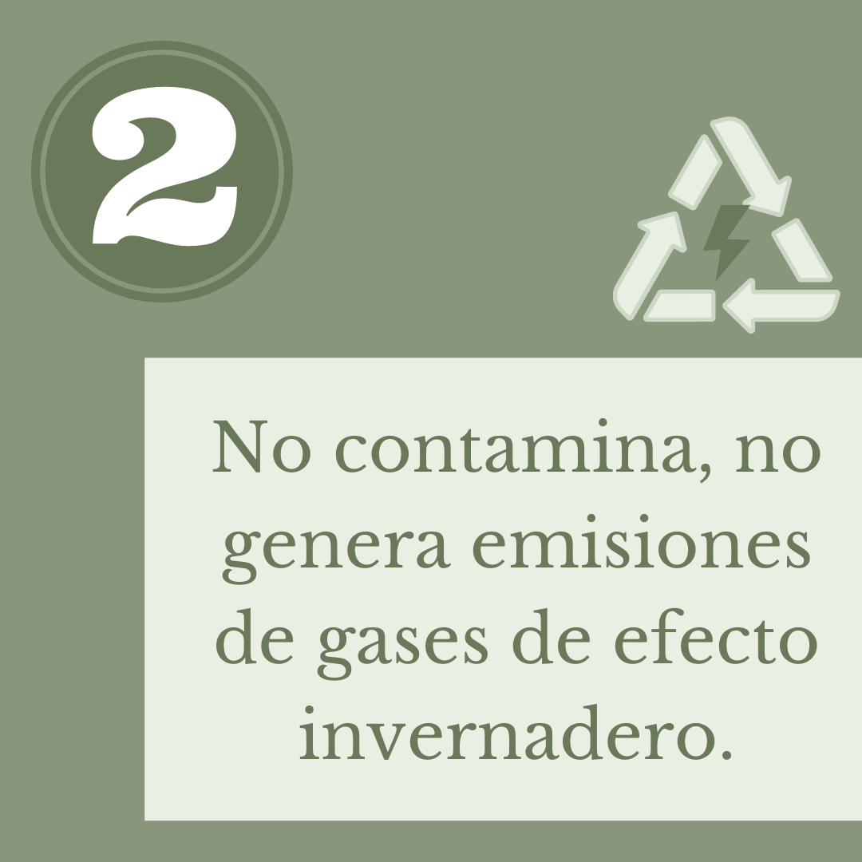
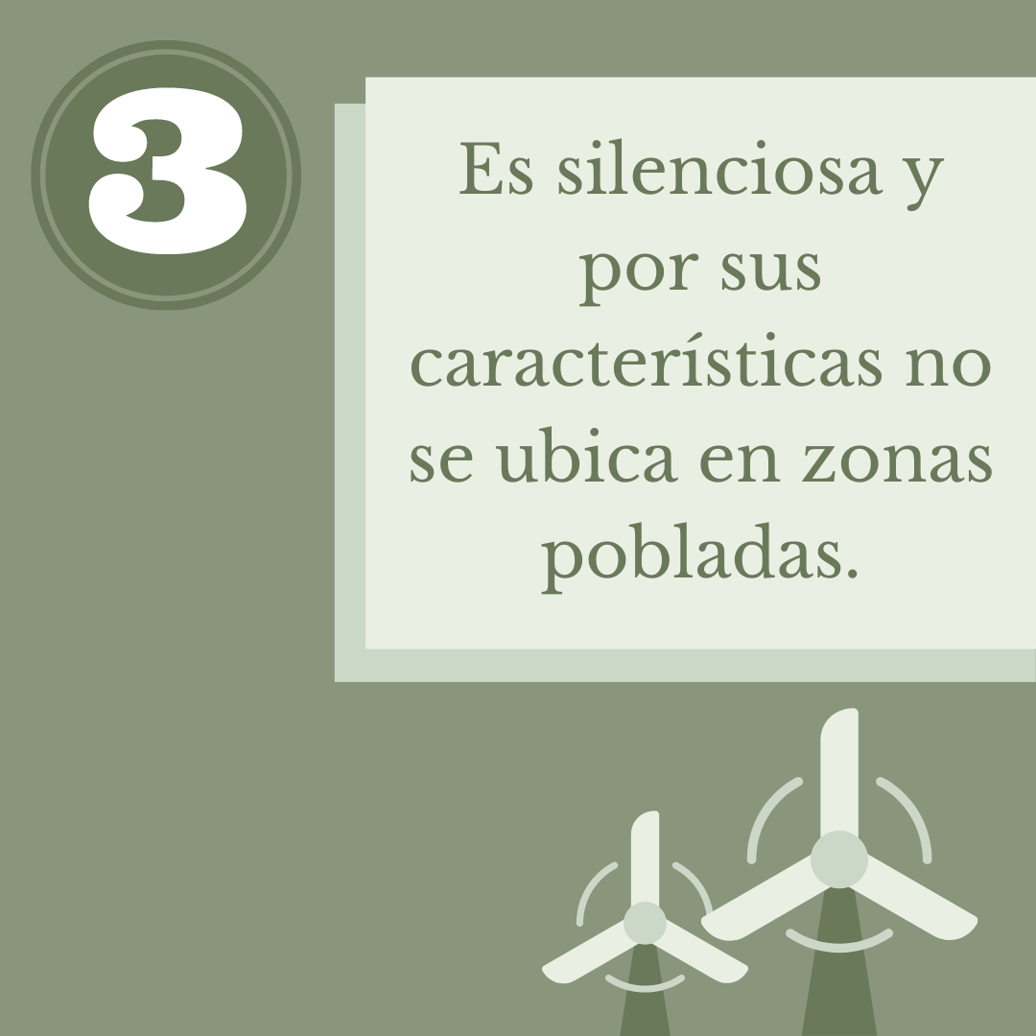
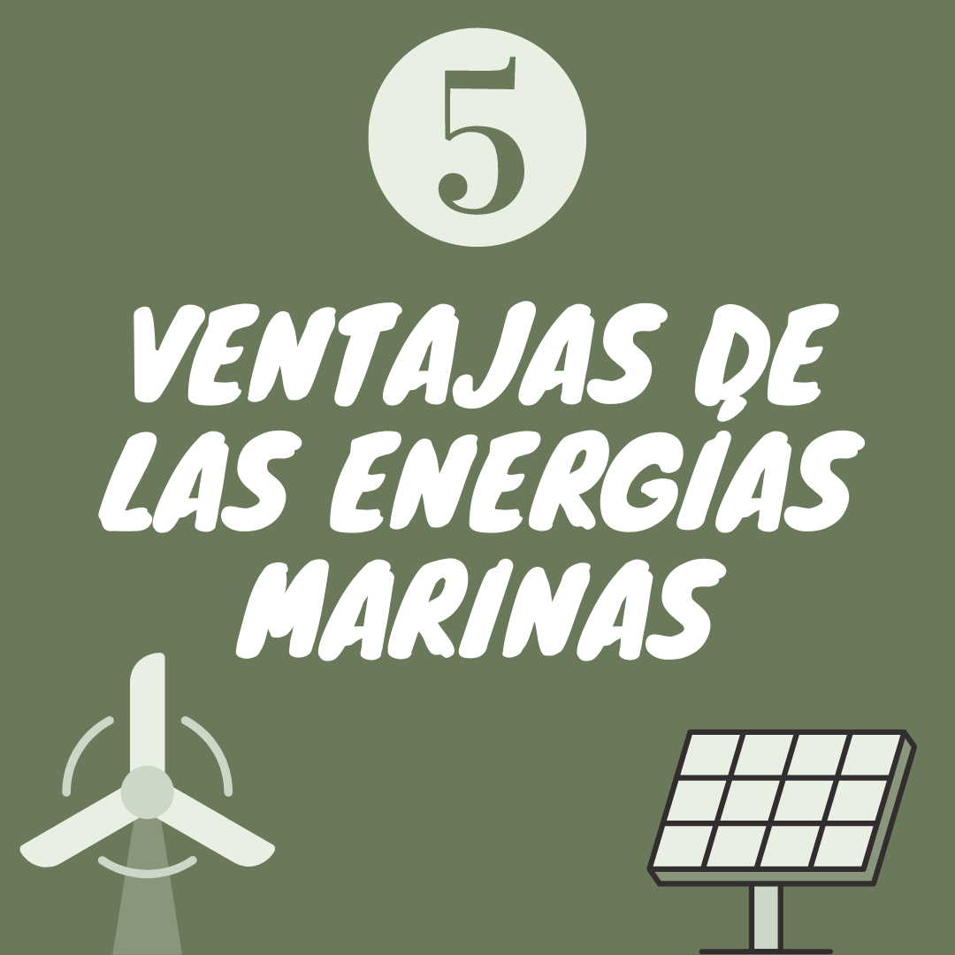
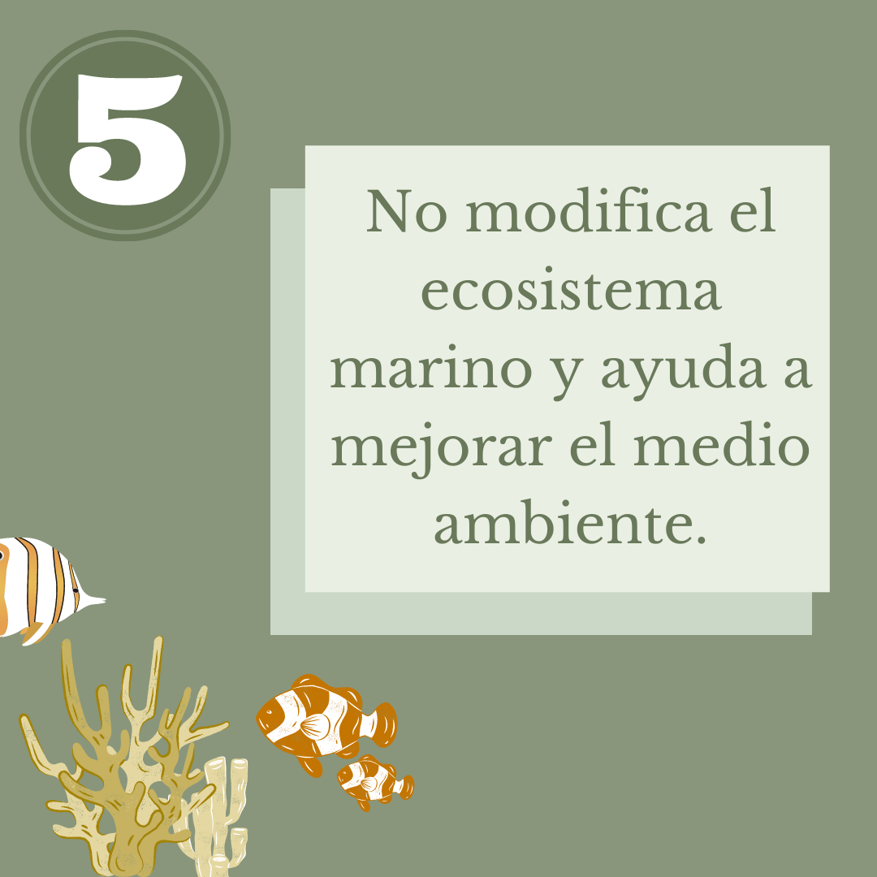
2.2
En esta publicación hablamos de las ventajas de las energías marinas.
-11-

Slide 12
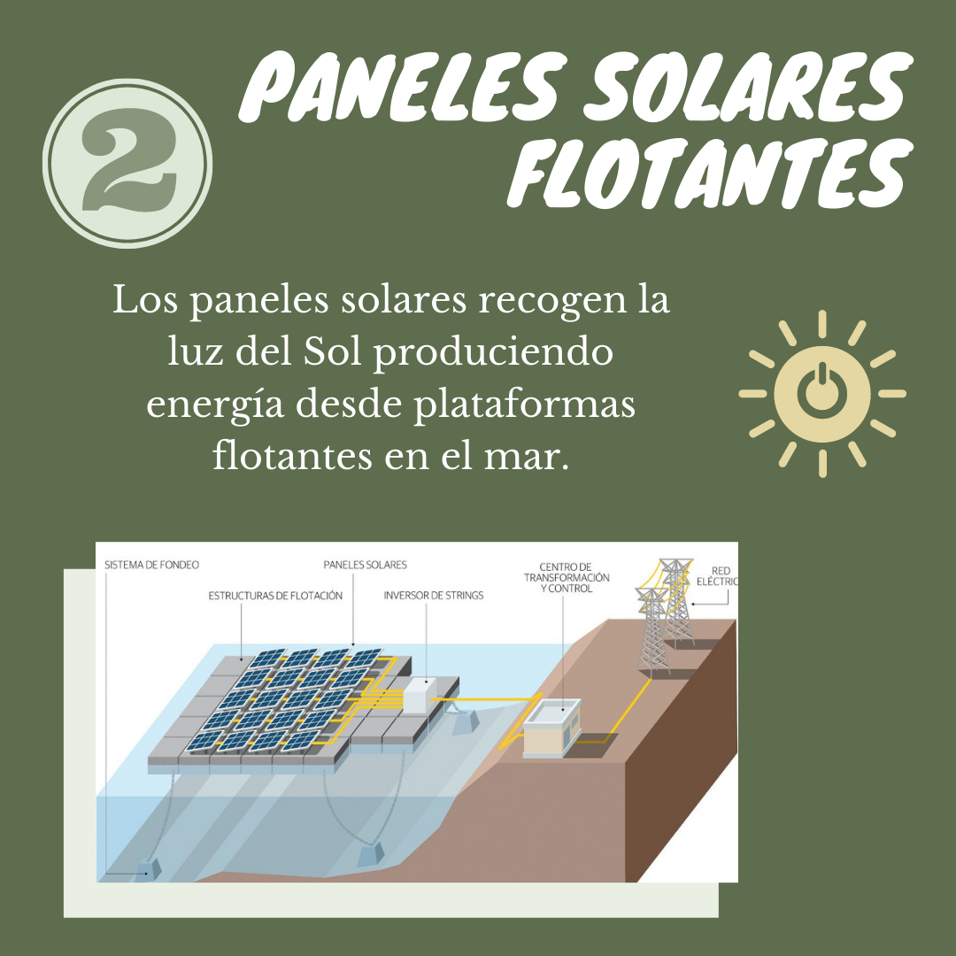
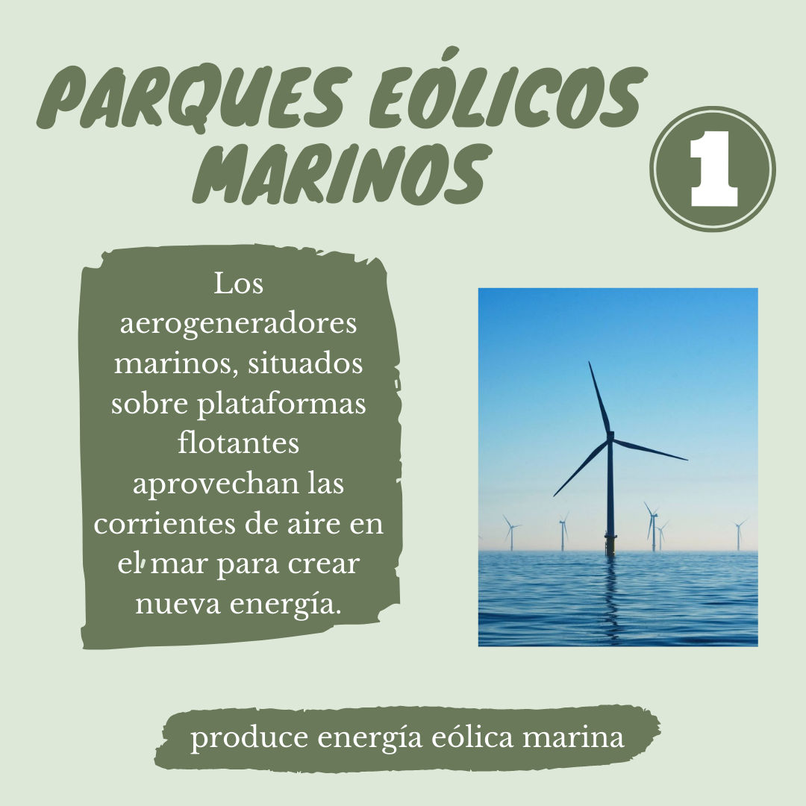
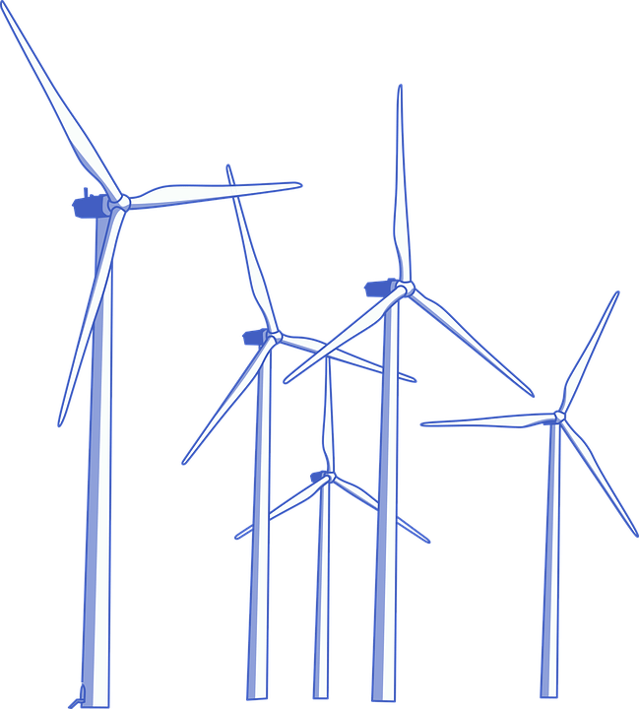
2.2
En estas publicaciones explicamos más en profundidad las aplicaciones de cada tipo de energía y cómo funcionan.
-12-

Slide 13
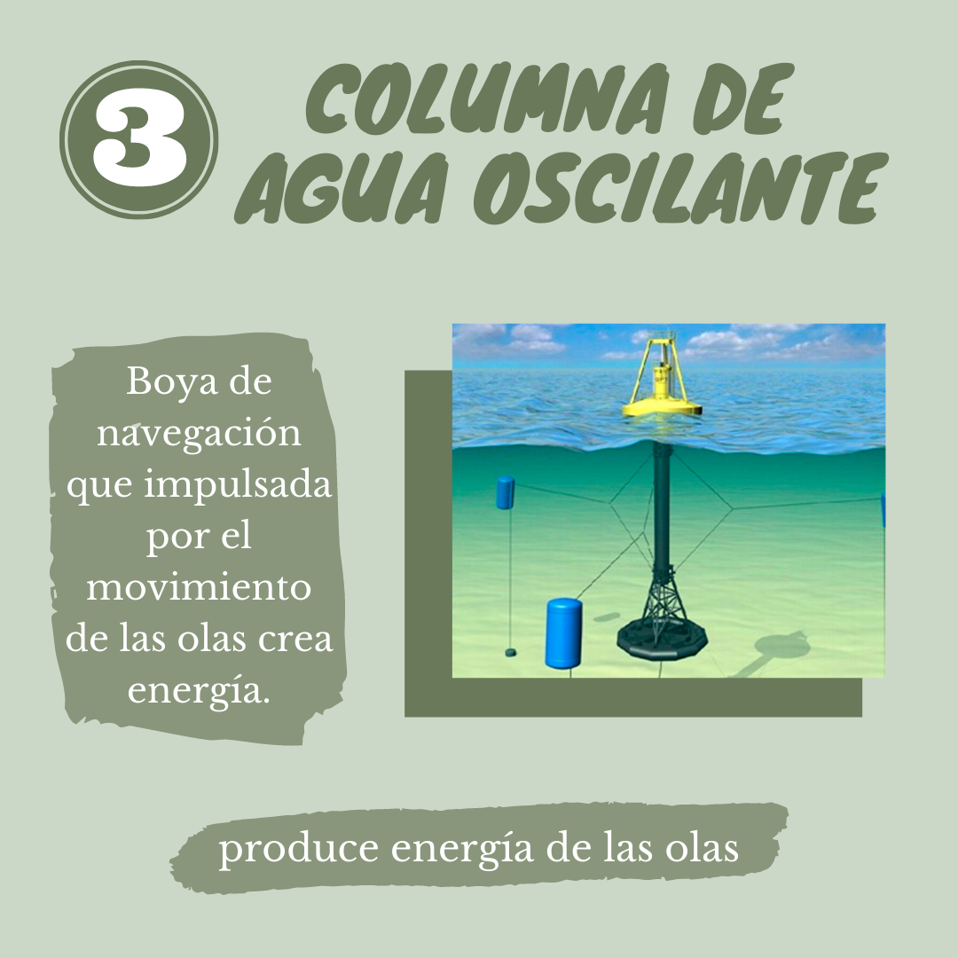
2.2
En este post hablamos también de su creador, que falleció hace unos años.
-13-

Slide 14
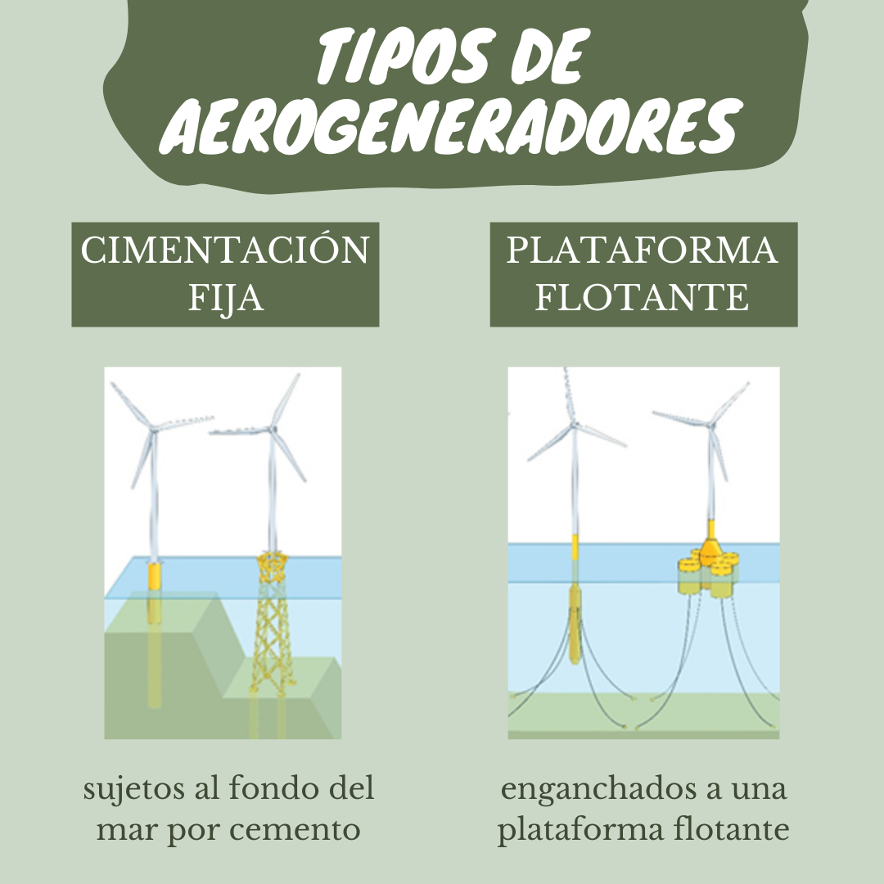
2.2
En estas dos publicaciones damos más información sobre los tipos de aerogeneradores y cómo afectan al paisaje, al ser esta una gran preocupación entre nuestros seguidores.
-14-

Slide 15
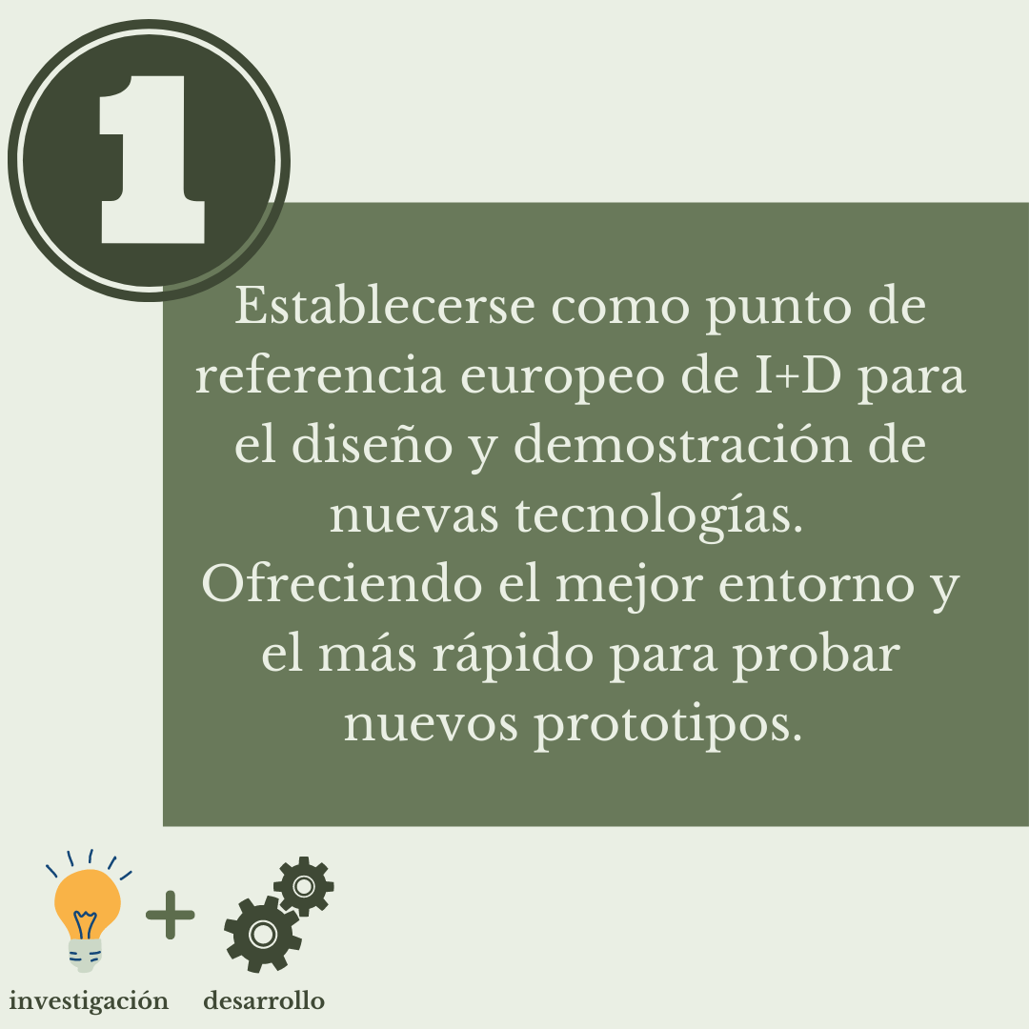
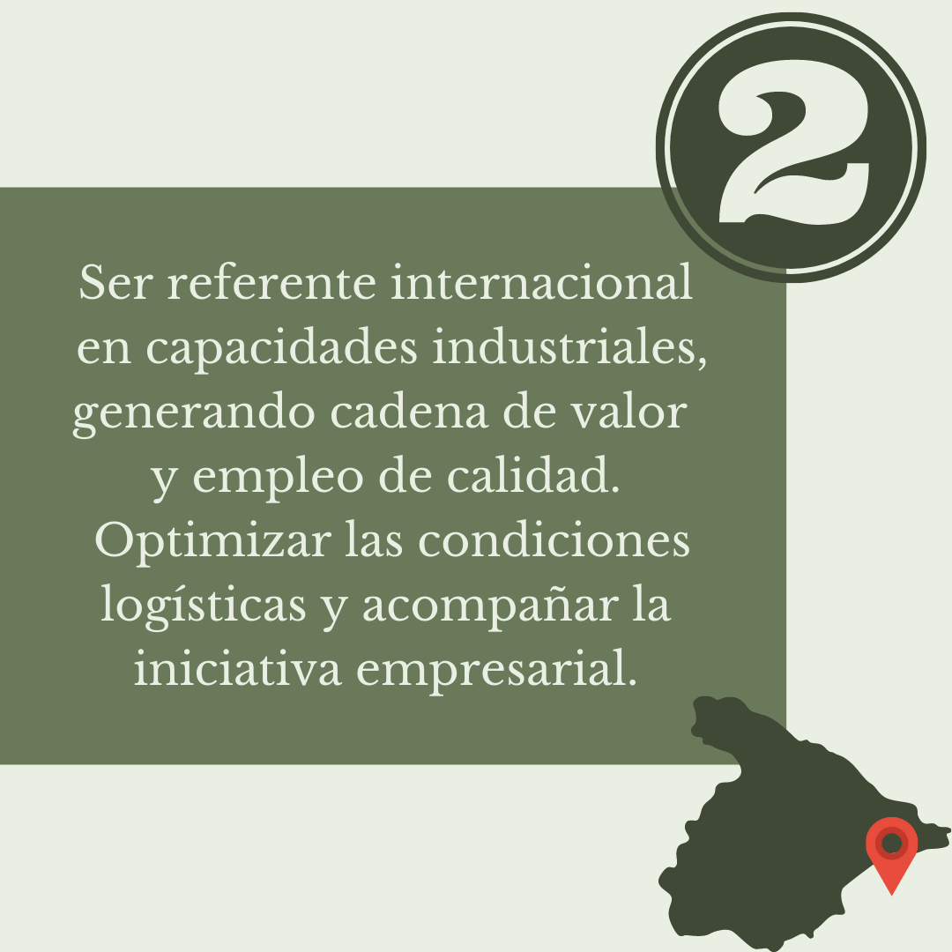
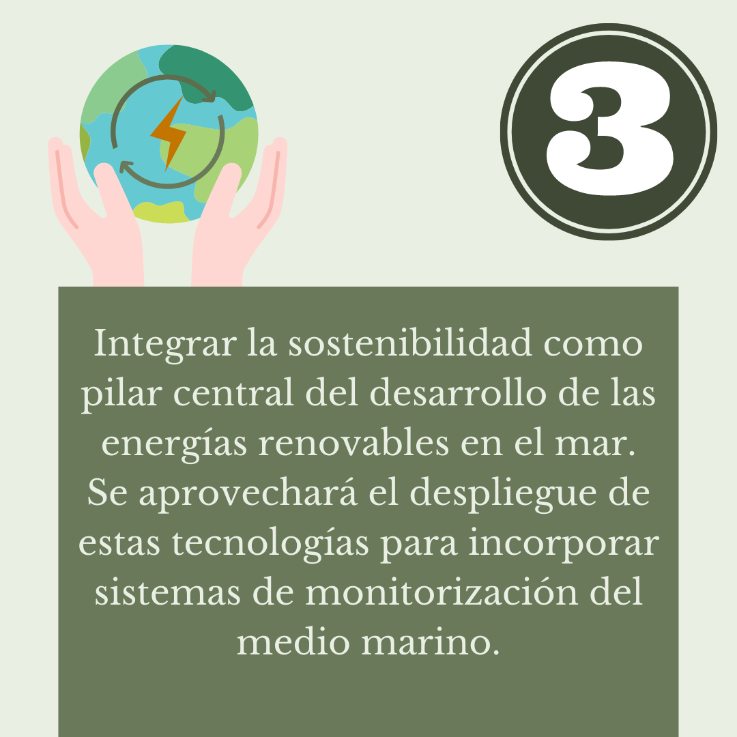
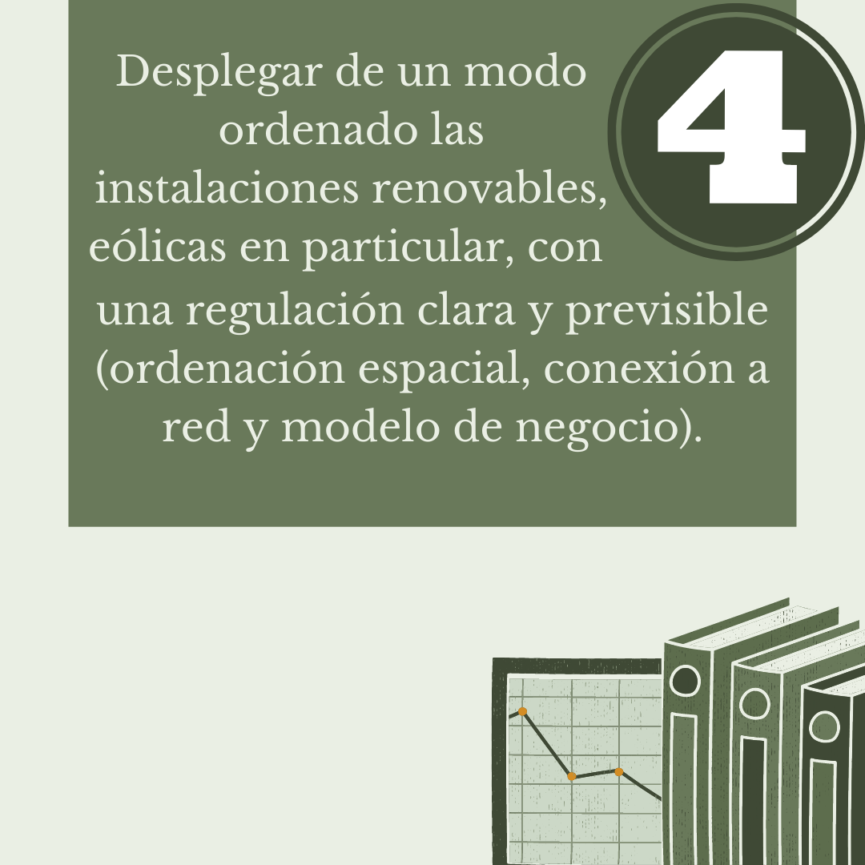
2.2
Aquí explicamos cuatro objetivos planeados para 2030 por el Gobierno Español relacionados con las energías renovables y el medio ambiente.
-15-

Slide 16
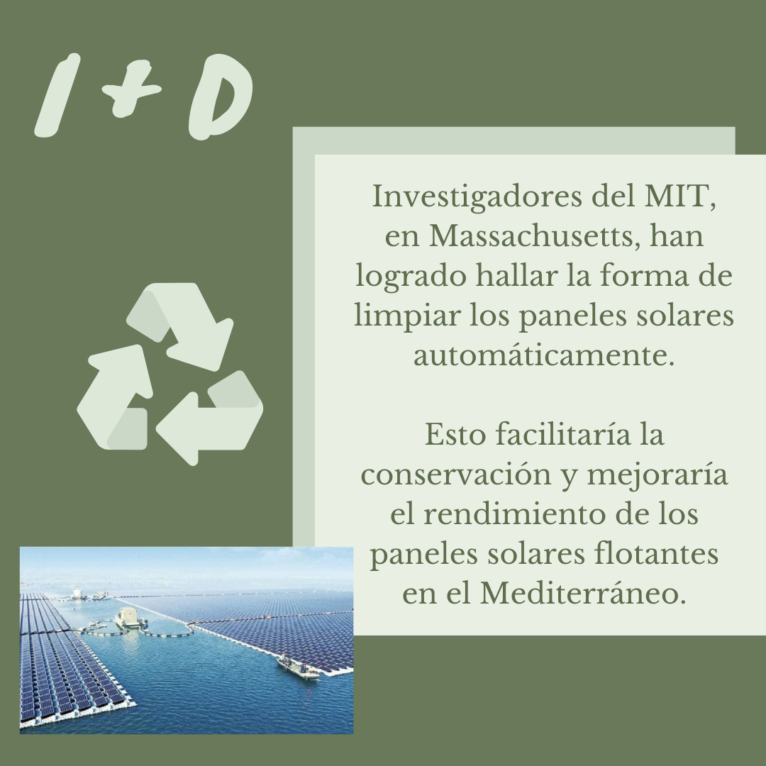
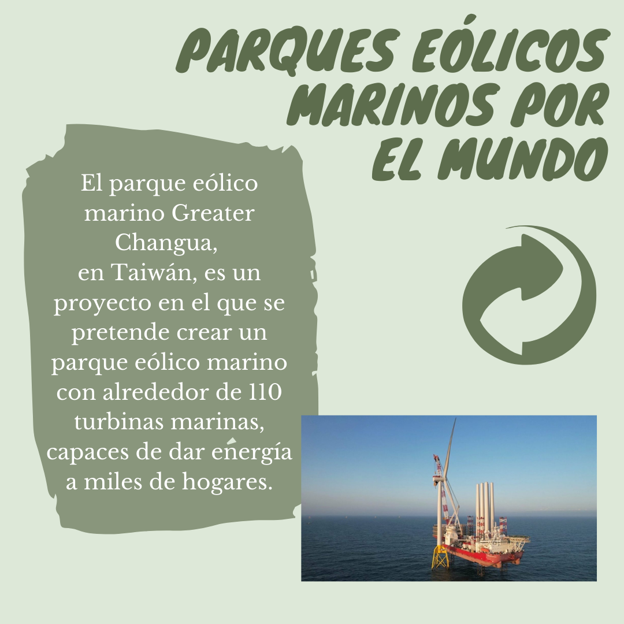
2.2
Investigación y desarrollo de la limpieza de los paneles solares flotantes.
También queríamos hablar de las energías renovables marinas a un nivel más mundial dando a conocer este parque eólico.
-16-

Slide 17
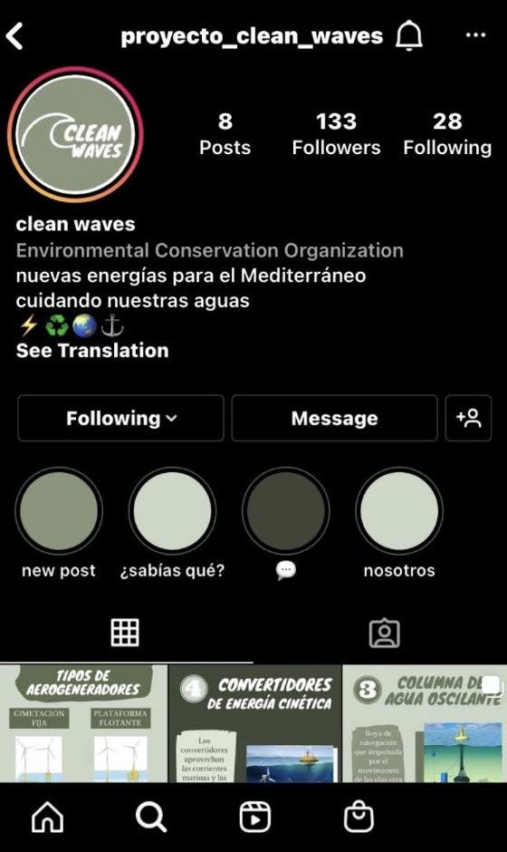
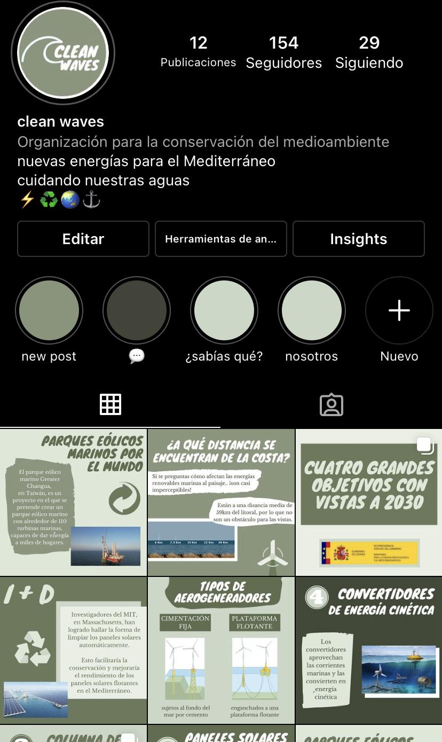
HISTORIAS DESTACADAS
2.2
Destacamos las historias ya publicadas para mantener informados a nuestros seguidores.
-17-

Slide 18
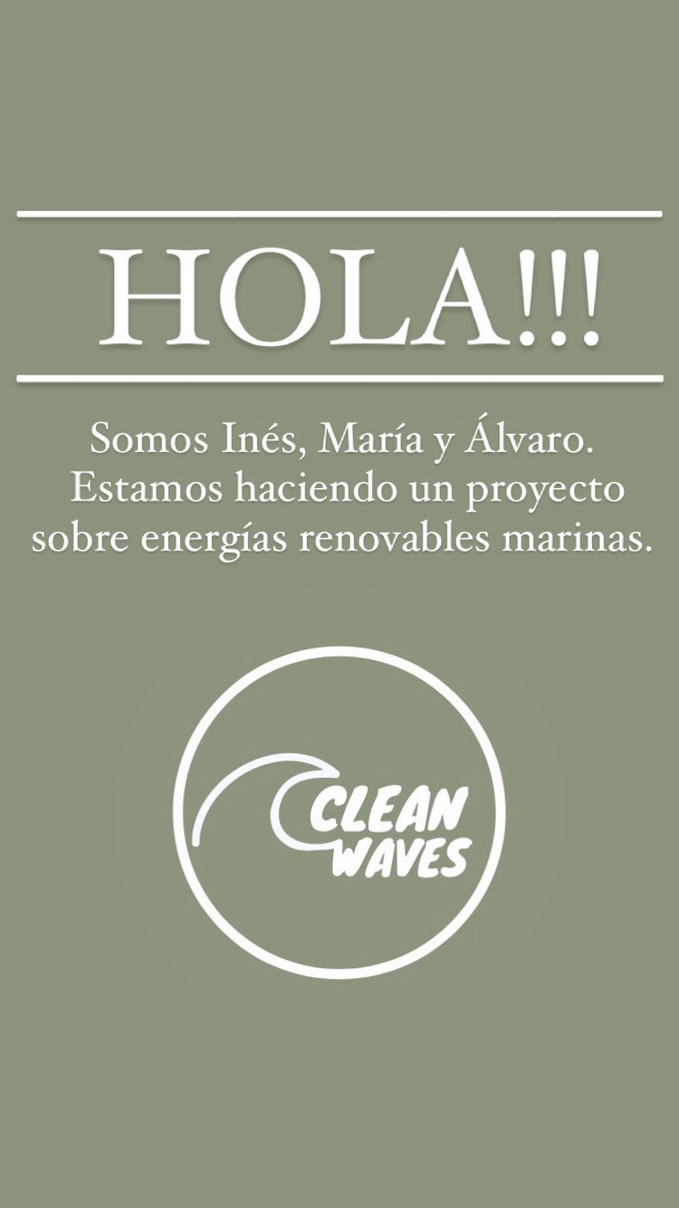
2.2
Nuestras primeras
historias:
Estas historias las subimos para presentarnos y para darnos a conocer.
-18-

Slide 19
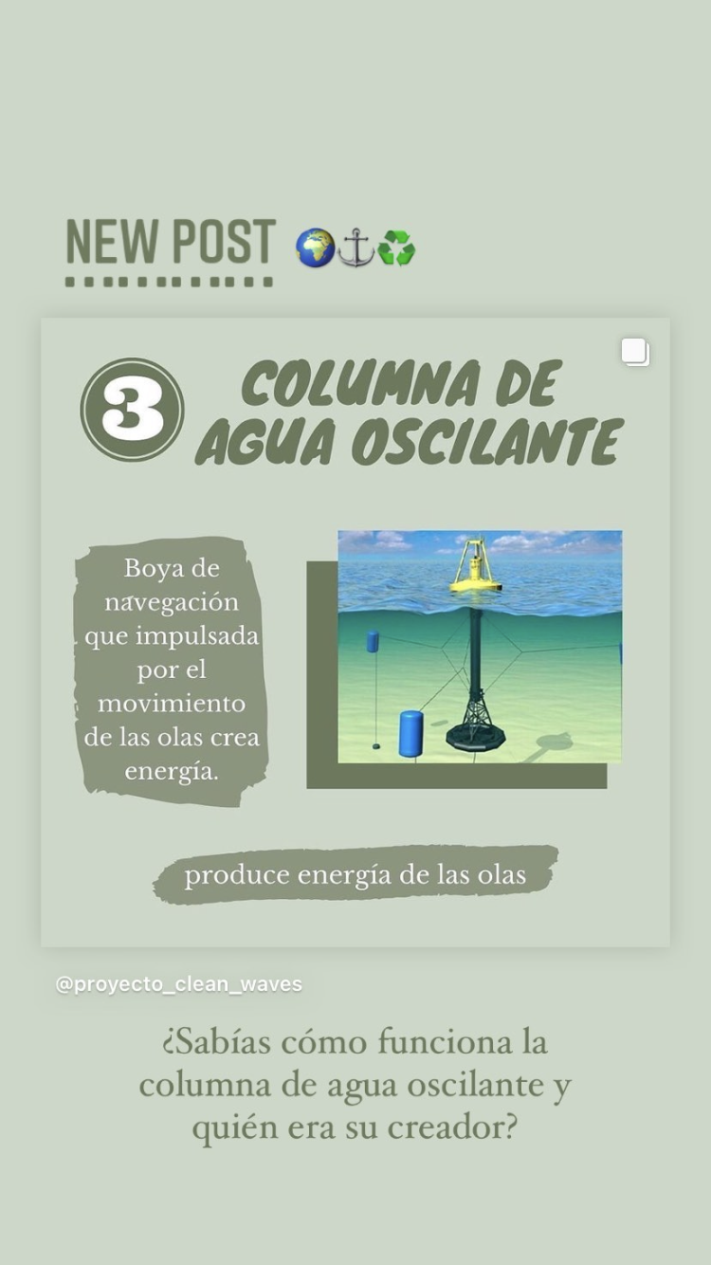
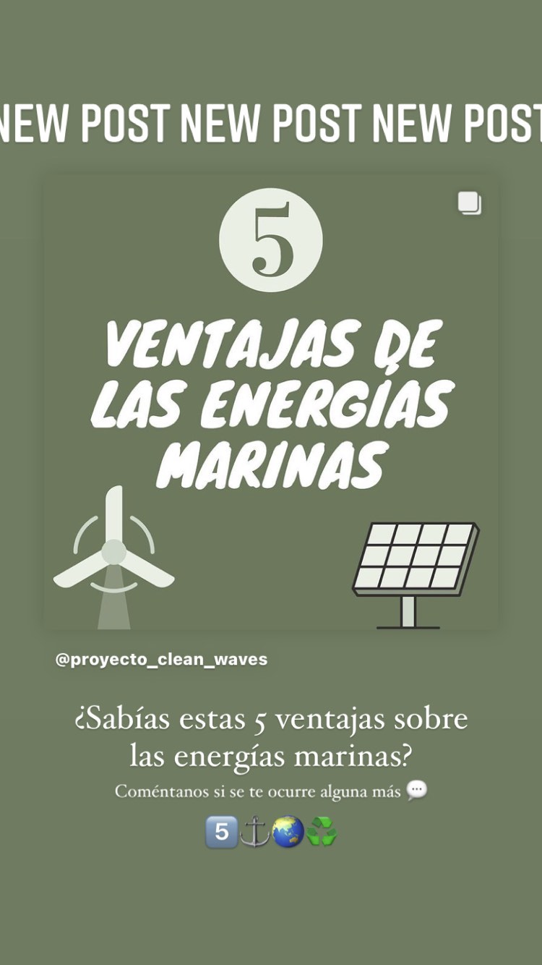
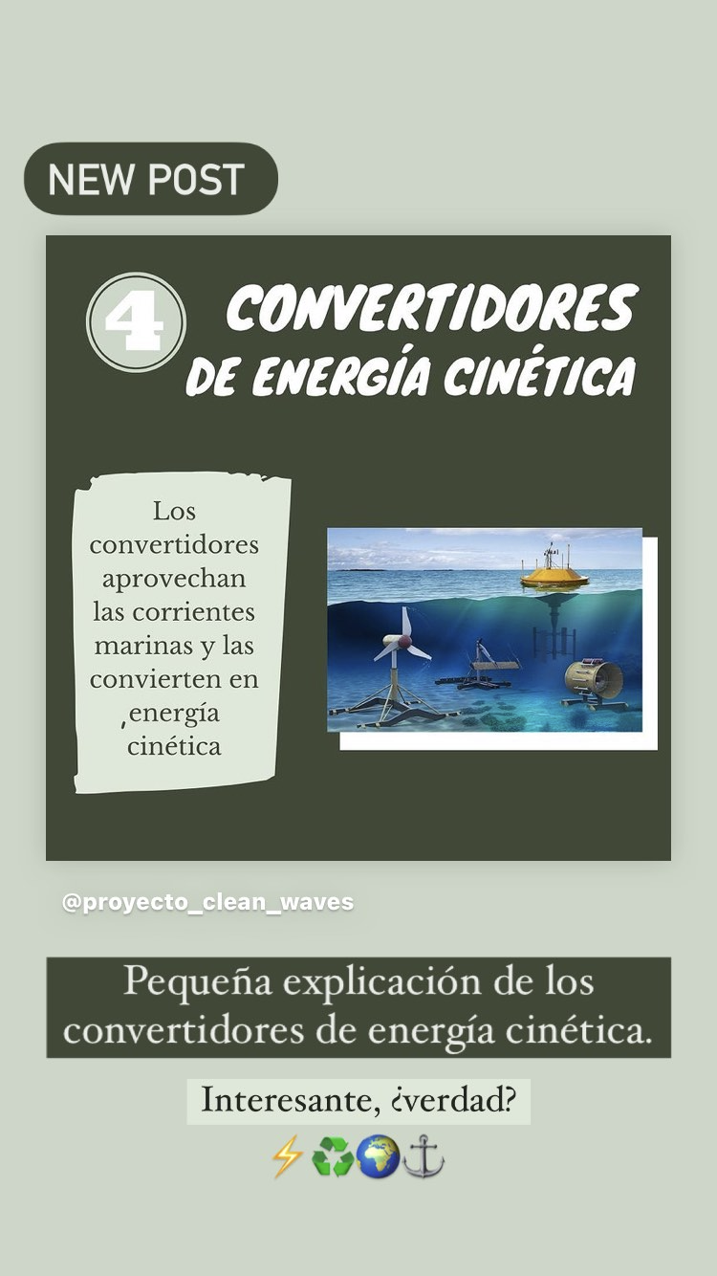
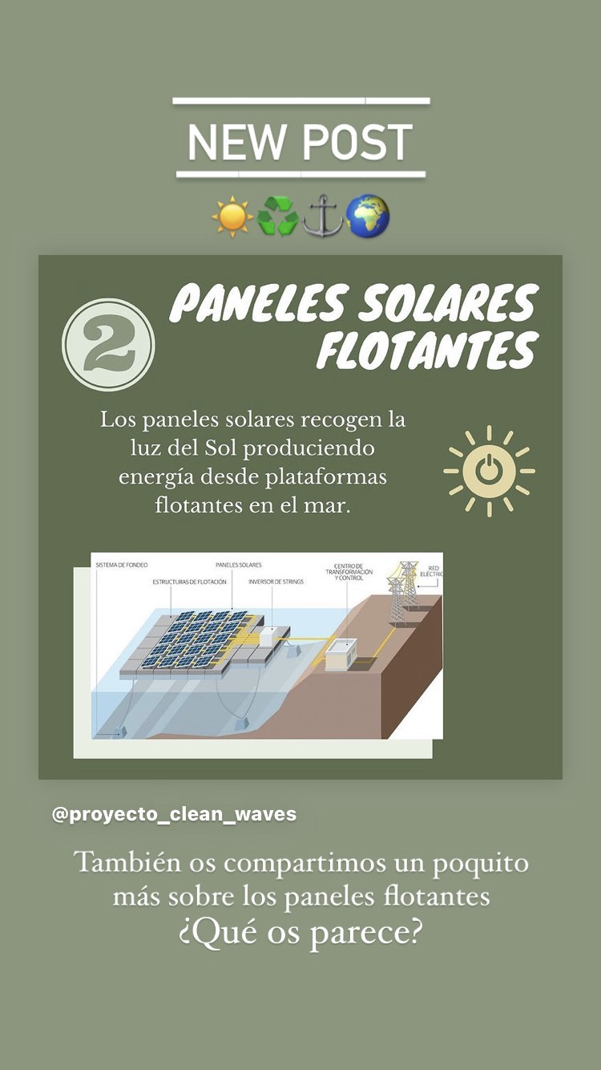
2.2
Estos son algunos ejemplos de las historias que subimos después de publicar un post.
Lo hacemos principalmente para que se den a conocer y atraer a los seguidores.
-19-

Slide 20
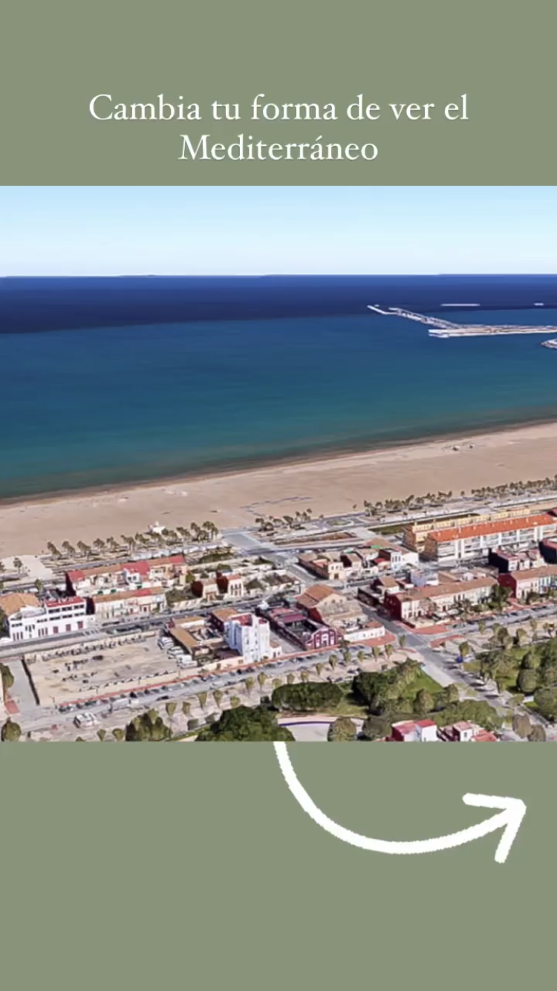
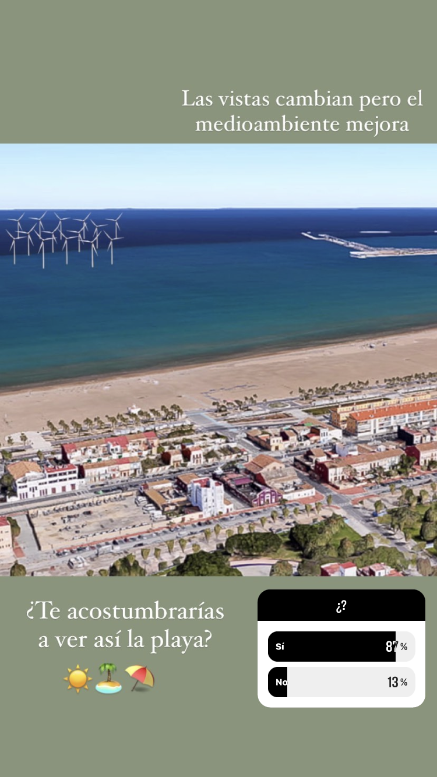
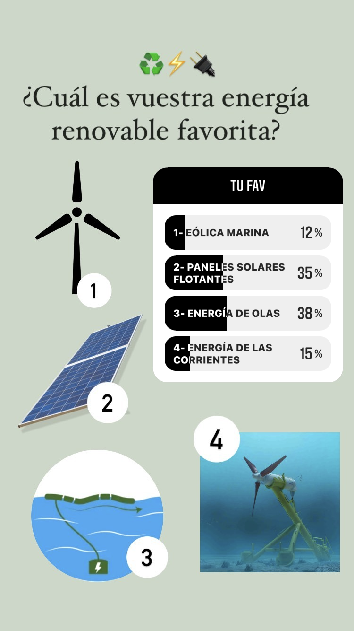
2.2
Subimos historias más visuales para que los seguidores también participen y den su opinión.
-20-

Slide 21
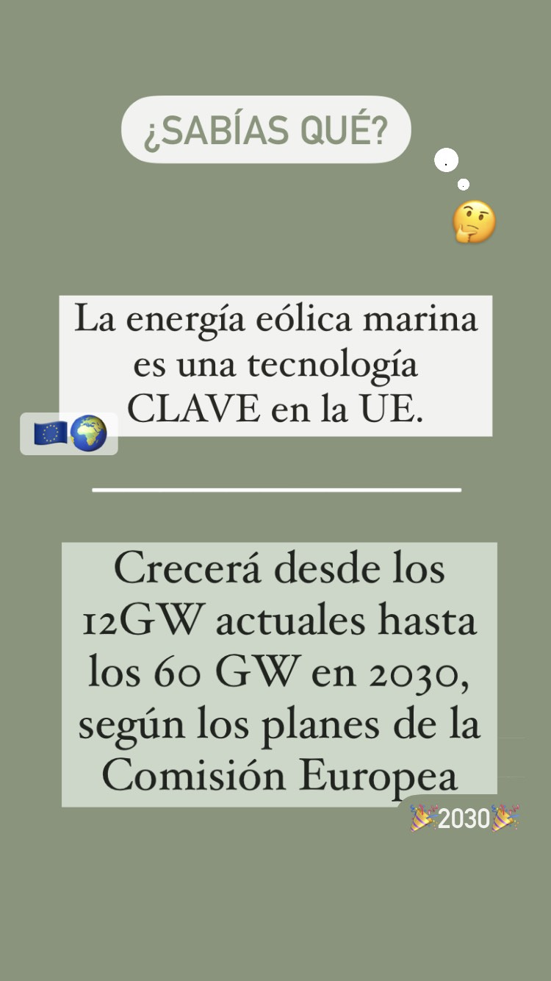
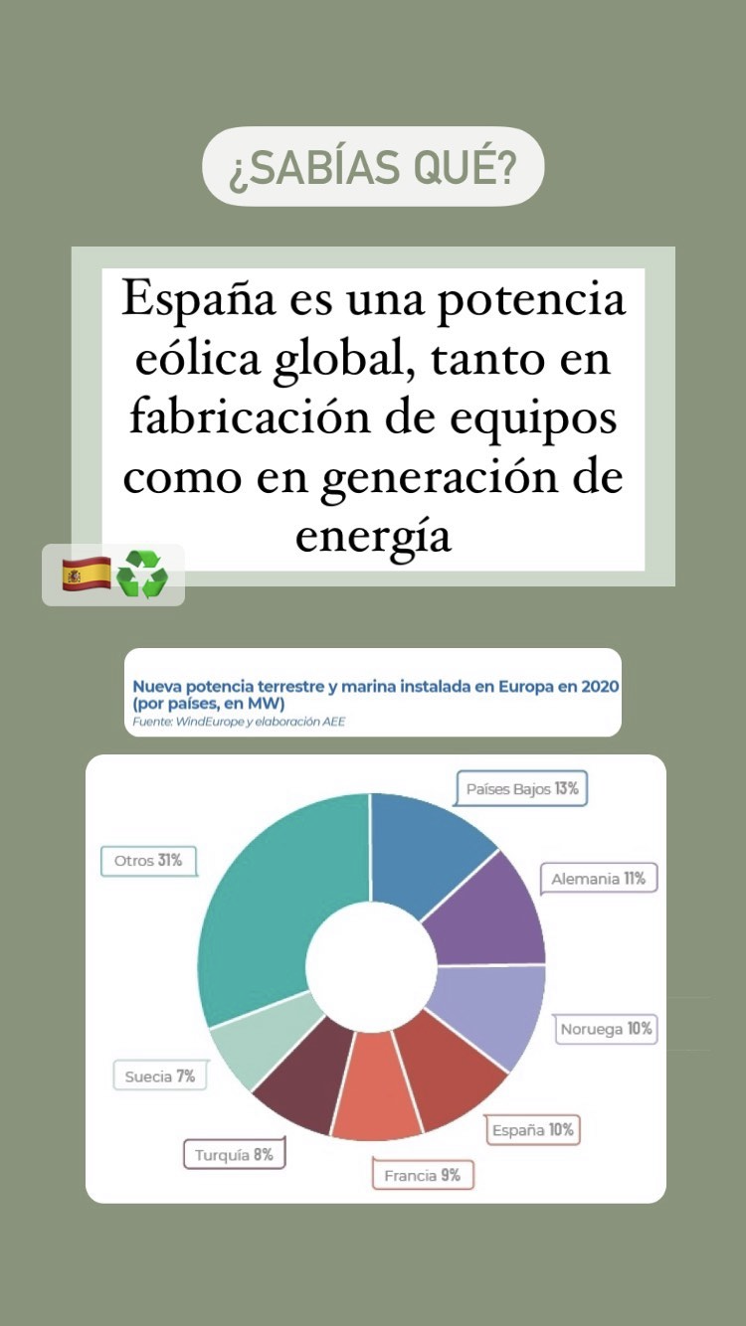
2.2
Creamos el apartado: “¿sabías qué?” para mostrar información interesante de forma corta y visual.
-21-

Slide 22
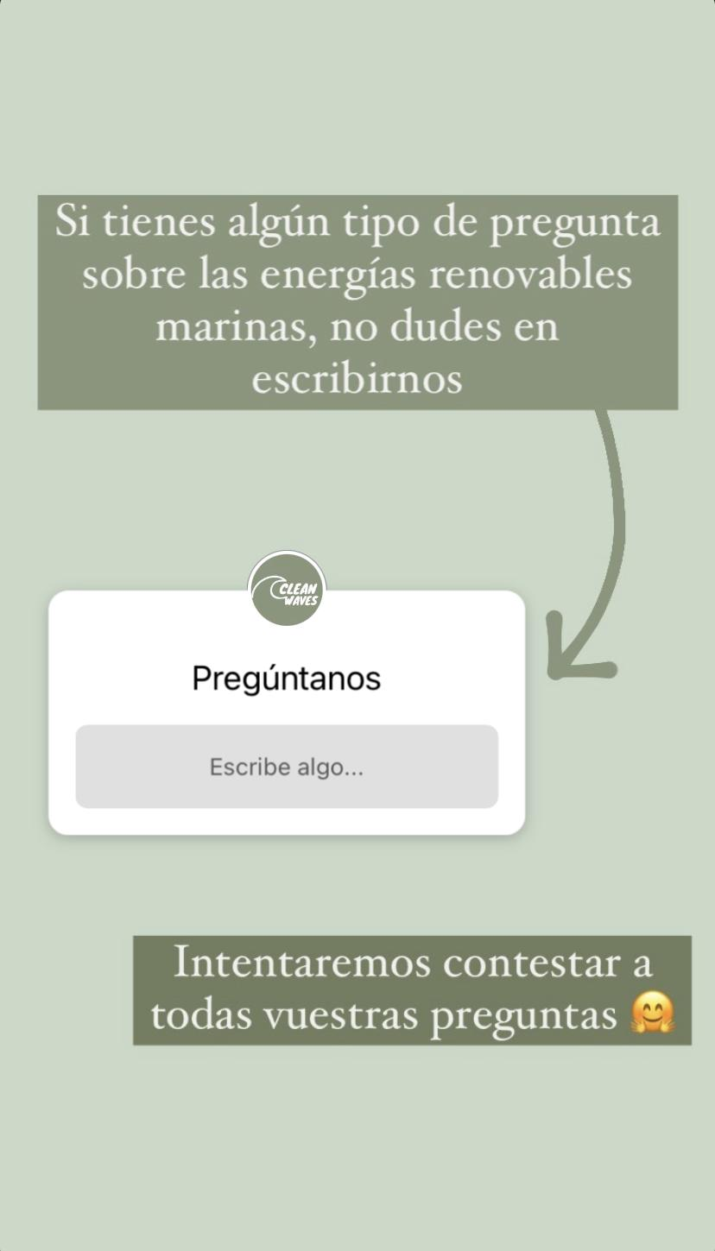
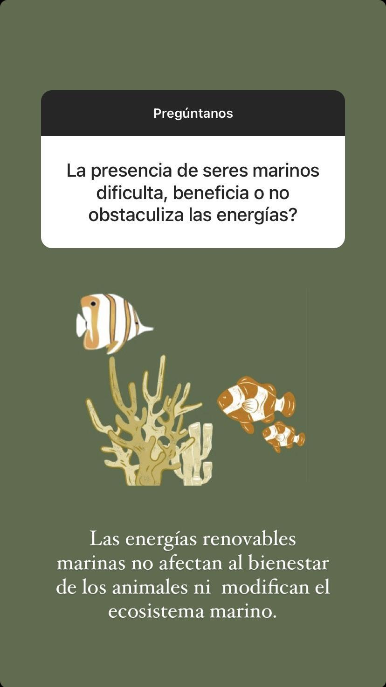
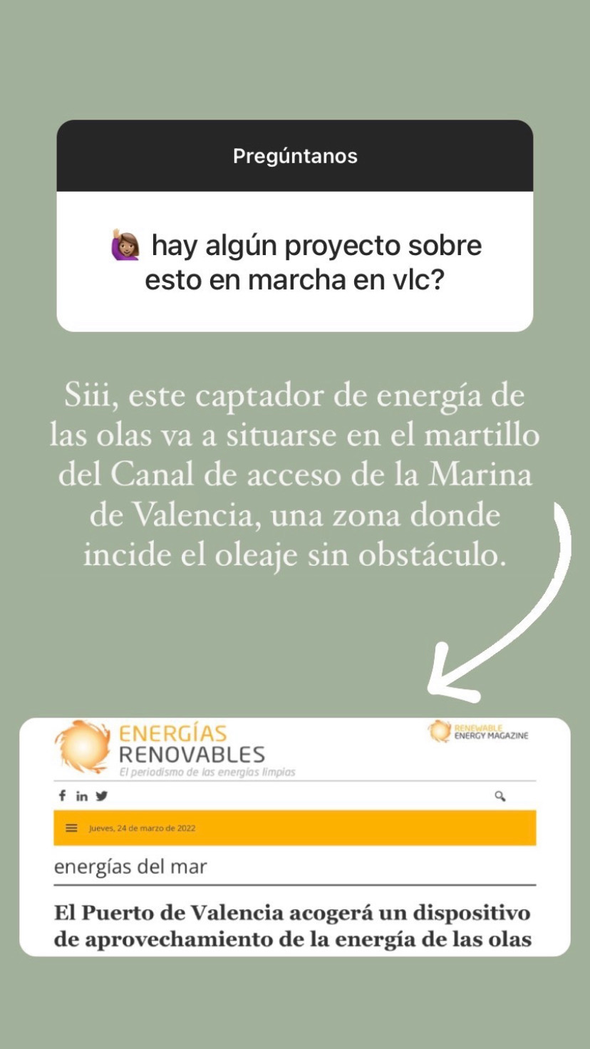
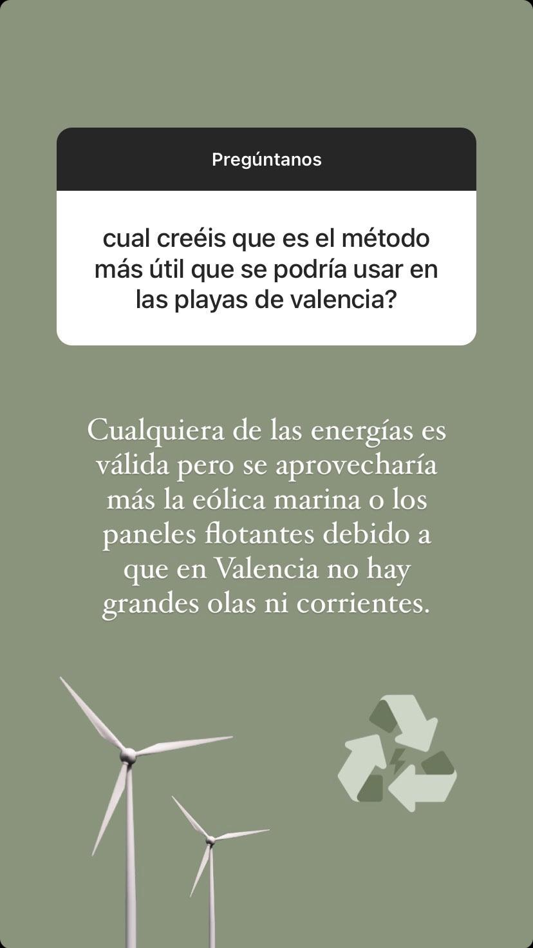
2.2
Creamos la sección de preguntas y respuestas para resolver las dudas de nuestros seguidores.
-22-

Slide 23
COMENTARIOS Y FEEDBACK
DE NUESTROS SEGUIDORES
2.2
-23-

Slide 24
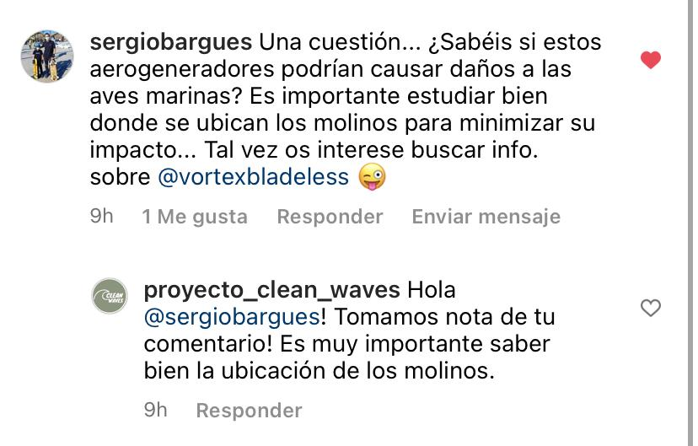
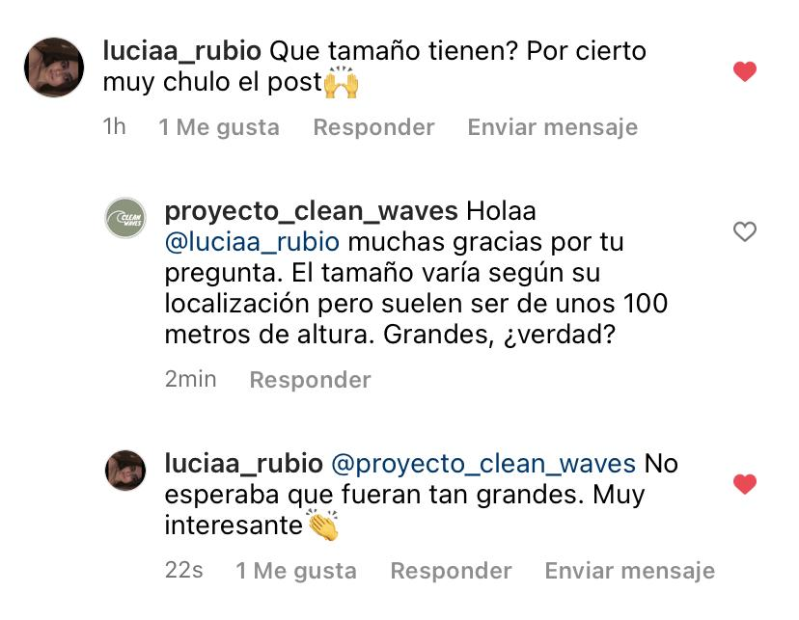
2.2
-24-

Slide 25
GRACIAS
PROYECTO CLEAN WAVES
Inés Alonso, María de Taranco y Álvaro Peñarrocha
@proyecto_clean_waves
https://instagram.com/proyecto_clean_waves?utm_medium=copy_link

